Slide 1
第22课
世界多极化与经济全球化
世界多极化发展趋势
经济全球化进程加快
社会信息化和文化多样化

Slide 2

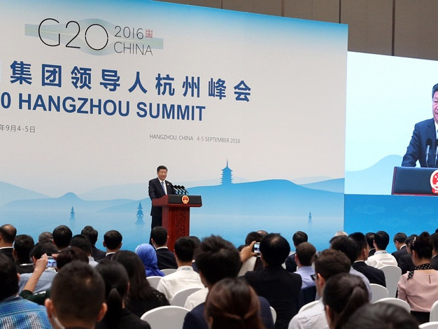
一、世界多极化发展趋势
二十国集团是国际经济合作的主要论坛和全球经济治理的新机制，也是世界多极化在经济领域的重要体现。
1999年，美国、英国、俄罗斯、中国等世界上最重要的经济体组成了二十国集团（G20）。

Slide 3
世界多极化概念
是指一定时期内对国际关系有重要影响的国家和国家集团等基本政治力量相互作用而朝着形成多极格局发展的一种趋势，是对主要政治力量在全球实力分布状态的反映。多极化发展并不是偶然的，它孕育于两极格局的演化之中，两极格局终结后，并没有出现单极格局，世界正在走向多极化，这是当今国际形势的一个突出特点。
Notes:
在国际关系中，“极”一般指具有关键影响力的政治经济力量。“极”的数量不同，构成了不同形态的世界格局。
（1）20世纪50年代中期，美苏全面冷战对峙，两极格局正式形成 。
（2）20世纪五六十年代，两级格局中孕育着多极化发展趋势（出现）。
（3） 20世纪90年代，苏联解体，两极格局崩溃。
（4）两极格局结束以后，世界多极化趋势继续发展。。

Slide 4
二战后世界格局的演变
苏联
美国
苏联
美国
俄罗斯
美国
资本主义
社会主义
中国
日本
中国
新兴独立国家
第三世界
日本
第三世界
西欧
欧盟
二战后初期：两极
对峙格局的形成
二十世纪五十年代中期以后：出
现多极化趋势、冲击了两极格局
1991年——现在：两极格局瓦解、美国一超独大，但无力完全主导世界格局多极化趋势不可逆转
所谓“极”指的是综合国力强、对国际事务影响大的国家或国家集团。
政治多极化多极化发展并不是偶然的，它孕育于两极格局的演变之中，根源于世界综合实力尤其是经济力量的多极化发展趋势。

Slide 5
推动世界多极化趋势继续发展的因素有哪些？
根本：综合实力
（1）美国：随着冷战的结束和两极格局的消失，美国作为世界上唯一的
超级大国，希望建立由美国主导的单极世界，使美国背上了沉重的包袱。
（2）欧洲联盟：1993年在欧共体基础上成立，继续向经济和政治一体化迈进，是一支不可轻视的力量。
（3）俄罗斯联邦：苏联解体后，俄罗斯联邦取代了苏联在联合国的地位，拥有可以与美国匹敌的军事力量，推行多极化外交，在国际事务中的作用仍然举足轻重。
（4）日本：在保持经济大国的同时，将追求政治乃至军事大国作为国家的长远战略目标。
（5）中国：进一步改革开放，坚持和平发展，积极开展多边外交，推动建设相互尊重、公平正义、合作共赢的新型国际关系，正在发挥并将继续发挥负责任大国的作用。
（6）发展中国家：总体实力增强，成为推动世界多极化的重要力量。

Slide 6
“小试牛刀”
进入20世纪90年代，日本加快了向“政治大国”迈进的步伐。1991年4月借“海湾危机”，战后首次向海外派兵；同年12月提出“争取在5年内成为安理会常任理事国”。出现这种情况的主要原因是( )
A．日本开始主导日美同盟
B．日本经济发展和实力增强
C．日本急于开拓海外市场
D．日本军国主义势力占上风
B

Slide 7
“小试牛刀”
材料一 “冷战”并非只是美苏之间的对抗;而是由形形色色的冲突对抗组成的，至少有四个：工业国家之间的冲突对抗;世界的商业中心与提供市场与原料国家之间的冲突对抗……但由于苏联分裂成许多独立的小国所产生的民族与经济问题仍给世界安全带来威胁，因此“冷战”仍在继续。
——沃尔特·拉菲博尔《“冷战”结束了吗?》
材料二 21世纪全球将出现“大国群体体系”：美国支配下的北美、一体化的欧洲、日本和中国居突出地位的东亚、印度称雄的南亚、横跨北非和中东的穆斯林新月形地带，其中，北美、欧洲、东亚三大群体将起决定性作用。
——程广中、汪徐和《两霸争雄:美苏“冷战”后及后“冷战”时代》
苏联解体后，两极格局瓦解。材料一的作者为什么说“冷战”仍在继续？
据材料二，分析个别大国还能在世界上建立霸权吗？请说明理由。
Notes:
原因：工业国家之间的冲突对抗; 世界的商业中心与提供市场与原料国家之间的冲突对抗； 苏联解体后，民族冲突与经济问题仍给世界安全带来威胁。
不能。
已经形成多个力量中心，多极化趋势不可逆转。

Slide 8
二、经济全球化进程加快
1、概念
经济全球化是指以市场经济为基础，以先进科技和生产力为手段，以发达国家为主导，以最大利润和经济效益为目标，通过分工、贸易、投资、跨国公司和要素流动等，实现各国市场分工与协作、相互融合的过程。它是人类进步的表现，是世界经济发展的必然结果。
主要表现是生产全球化、贸易全球化、资本全球化和科技全球化。
Notes:
含义：经济全球化是指商品、劳务、技术、资金、信息、人员等生产要素在全球范围内流动和配置，从而使各国经济相互依赖程度日益加深的趋势。

Slide 9

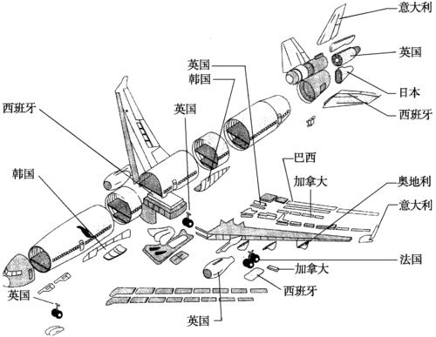








生产全球化

Slide 10
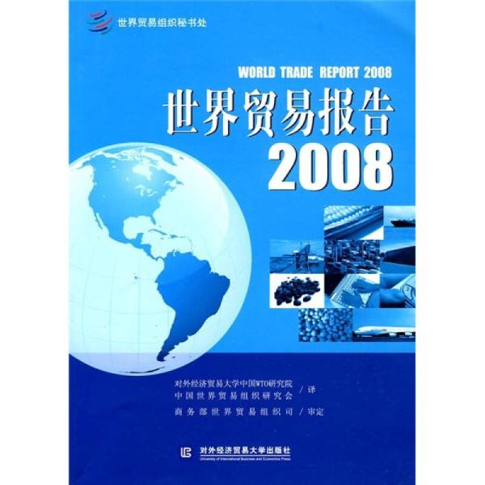
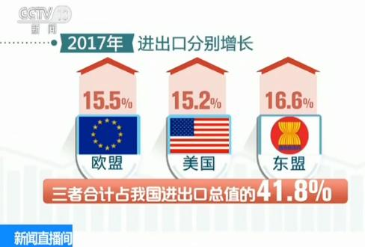

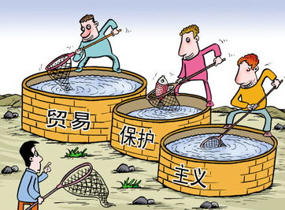
贸易全球化

Slide 11


资本全球化
1999年10月，美国高盛公司向阿里巴巴
注入500万美元风险资金；
2000年1月，日本软银投资2000万美元
与阿里巴巴结盟；
2004年，阿里巴巴获得来自四个国家
的8200万美元战略投资；
2005年8月，雅虎中国向阿里巴巴注入
10亿美元投资。
阿里巴巴早期资本融资

Slide 12
2、经济全球化的发展历程
（1）新航路开辟和资本主义在西欧的兴起以后，资本主义经济不断向世界扩展。
（2）工业革命后，世界市场更加扩大，国际贸易和国际投资迅速发展。
（3）二战后建立的国际货币基金组织、世界银行和关贸总协定，进一步促进了经济全球化进程。
（4）20世纪70年代以来，以信息技术为代表的新的科学技术的发展成为经济全球化的主要推动力量。
（5）进入90年代，跨国公司迅速发展、世贸组织诞生，进一步促进了经济全球化发展。
（6）进入21世纪，随着互联网、人工智能等为代表的新一轮科技发展，经济全球化成为强劲的时代潮流。

Slide 13


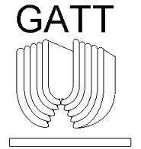

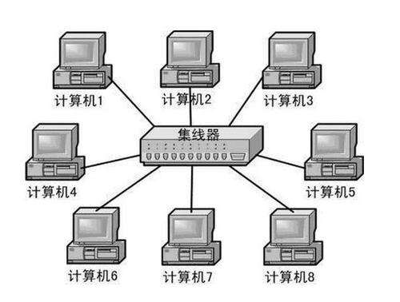
2、经济全球化的发展历程
历史进程 | 推动力和条件 | 全球化的主要表现
工场手工业时代 （15世纪末－18世纪后期） | 1.新航路的开辟； 2.资本主义在西欧的兴起； 3.早期的殖民扩张 | 世界各地区之间的经济联系不断加强，以西欧为中心的世界市场初步形成，全球联系初步建立
工业革命时代 （18世纪后期－20世纪初期） | 1.推动力：⑴两次工业革命的开展， ⑵欧美等国的对外扩张政策与殖民侵略； 2.条件：⑴交通工具和通讯手段的进步，⑵垄断组织的发展等 | 到19世纪末20世纪初，资本主义世界经济体系基本形成：世界越来越紧密地连为一体，世界市场更加扩大，国际贸易和国际投资迅速发展
二战后初期 | 国际货币基金组织、世界银行和关税与贸易总协定的建立 | 加强了在金融、投资和贸易领域的国际协调，进一步促进了经济全球化进程
20世纪90年代 | 1.以信息技术为代表的新科学技术发展的推动（主要推动力量）； 2.跨国公司迅猛发展，使各国的生产活动密切联系； 3.世界贸易组织的诞生和推动； 4.全球经济治理新机制的建立 | 1.世界的贸易、投资和服务的国际化提高到新的水平； 2.区域经济集团化得到发展，如欧洲联盟、北美自由贸易区、东南亚国家联盟、亚太经合组织等
进入21世纪 | 以互联网、人工智能等为代表的新一轮科学技术的发展等 | 经济全球化成为强劲的时代潮流
1969年第一个互联网在美国诞生
战后资本主义世界经济体系三大支柱
1995年“经济联合国”世贸组织成立

Slide 14


世界贸易组织（WTO）
时间：1995年正式运行。
前身：前身是1947年成立的关贸总协定。
宗旨：促进各国市场开放，调解贸易纠纷，实现全球贸易自由化。
意义：标志着规范化和法制化的世界贸易体系开始建立起来。
世界贸易组织拥有164个成员，成员贸易总额达到全球的98%，有“经济联合国”之称，它的出现真正体现了经济全球化时代的到来。

Slide 15
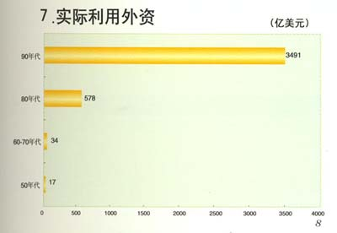
改革开放前后的中国
时间 | 国民生产总值 | 人均 | 进出口总额
1977年 | 4038亿元 | 417元 | 293亿美元
2000年 | 89404亿元 | 7078元 | 4743亿美元
2001年，中国加入世贸组织，到2011年，中国外贸进出口额已从2001年的5098亿美元，增加到超过3.6万亿美元，成为世界第一大出口国和第二大进口国。

Slide 16
3、经济全球化的影响
经济全球化使各国经济相互依存与联系也发展到了前所未有的高度剧增，人类社会的交往。活动跨越了民族国家的疆界在世界
积极：
①增加了发展中国家（经济失控）的风险
——(应对)各国既要保卫自己的经济安全，也要抓住机遇发展自己。
存在问题
②大部分利润流入了西方发达国家。
③一些国家出现了所谓“逆全球化 ”现象。

Slide 17
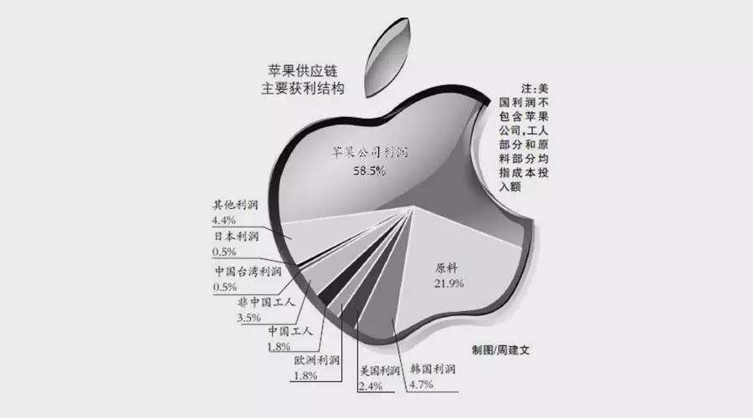
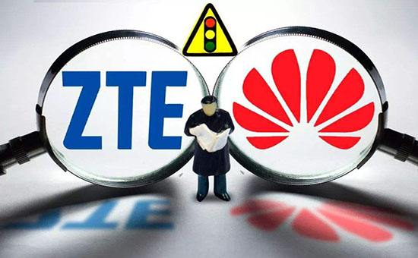
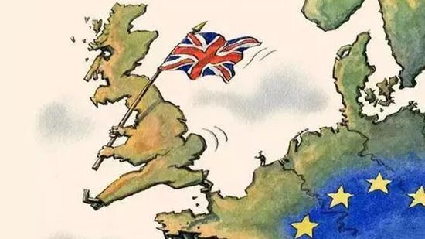
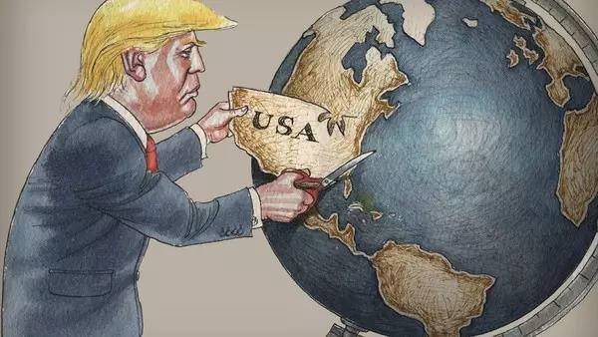
经济全球化存在问题
“美国优先”，美国“退群”！
2017年6月，美国退出《巴黎气候协定》
2017年10月，美国退出联合国教科文组织
2018年5月，美国退出伊核协议
2018年10月，美国启动退出万国邮政联盟的程序
2018年10月，美国拟退出美俄《中导条约》

Slide 18
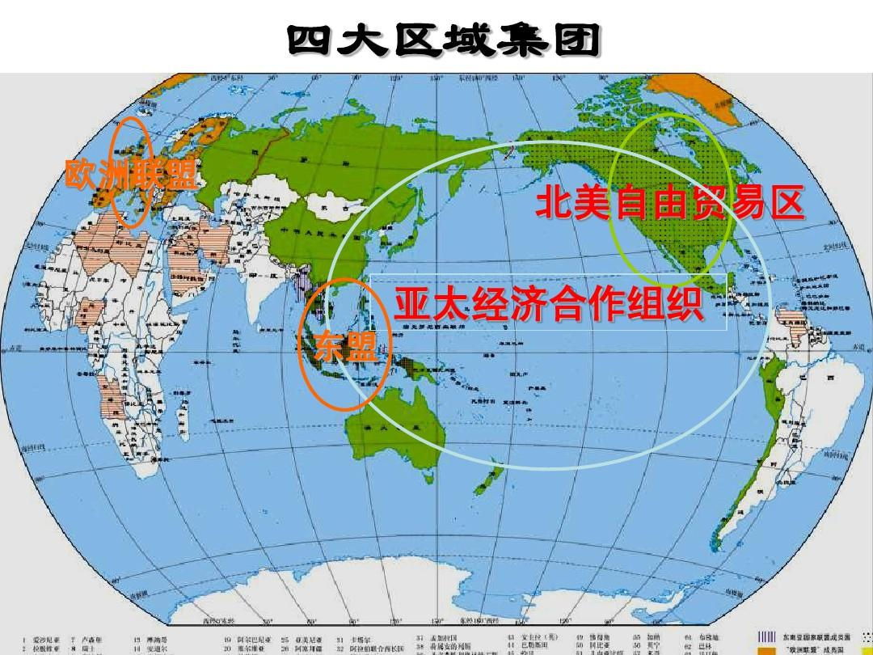
4、区域经济集团化
区域经济集团化是区域内国家为了实现共同经济利益而建立的贸易组织，区域经济集团化是经济全球化的重要组成部分。

Slide 19

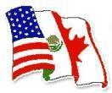


4、区域经济集团化
（1）欧洲联盟——经济一体化程度最高的区域组织
（2）北美自由贸易区——由发达国家和发展中国家组成的区域性经济集团
（3）东南亚国家联盟——东南亚地区以经济合作为基础的政治、经济、安全一体化合作组织
（4）亚太经合组织——亚太地区层级最高、领域最广、最具影响力的经济合作机制

Slide 20
三、社会信息化
（1）含义：指发展以计算机为主的智能化工具为代表的新生产力，建立有组织的网络体系，促进信息交流和知识共享，提高经济增长质量，推动经济社会向高效、优质发展转型的历史进程。
（2）地位或发展趋势：进入 21 世纪，社会信息化已经成为不可逆转的时代潮流。
（3）影响：正在使人类社会发生极其深刻的变化；给人们带来了极大便利；如何保卫自己的信息安全，也成为各国必须解决的现实问题。

Slide 21
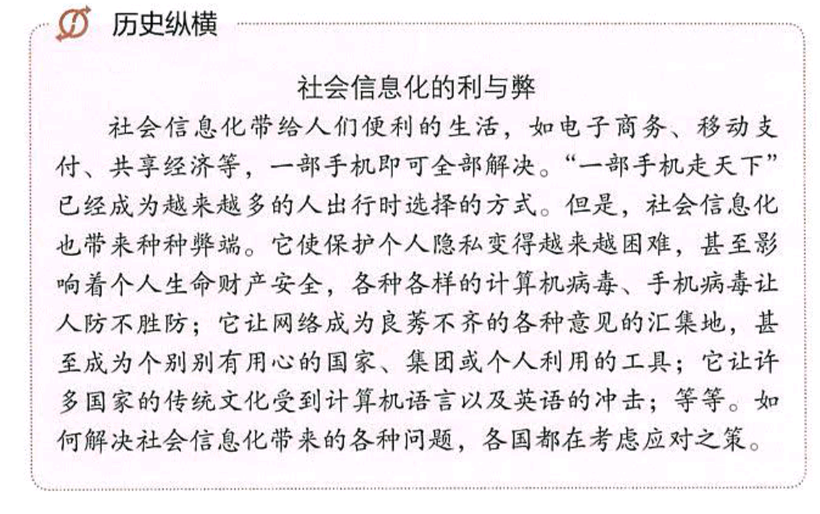
对此同学们有哪些体会？

Slide 22
四、文化多样性
（1）地位：文化多样性是世界文化的基本特征。
（2）各国的做法：各国都在努力维护自己的文化特征，维系自己的文化根脉。
（3）中国的态度：在传承和传播中华优秀文化的同时，尊重世界文化多样性，促进和而不同、兼收并蓄的文明交流，推动世界的和平与发展。

Slide 23
课堂小结
世界多极化
经济全球化
社会信息化
文化多样性
冷战结束后世界的发展特点:

Slide 24
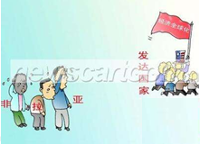
“小试牛刀”
历史漫画往往以幽默夸张的笔法描绘历史现象或历史事件，并赋之以深刻的寓意，从而揭示历史现象或事件的本质特征。下图漫画《追不上了》反映了( )
B
A．经济全球化是发达国家资本主义的新一轮扩张
B．经济全球化下世界经济发展不平衡加剧
C．经济全球化对发展中国家是一次机遇
D．经济全球化推动了世界各国经济的发展

Slide 25
“小试牛刀”
“经济全球化的深入发展已触动许多人的切身利益。无论富国还是穷国，全球化提供了巨大机遇、潜力与可能，但也产生了人类必须面对的新挑战与新威胁。对大多数人来说教育、就业、收入、健康、文化、环境等事关人类切身的问题都变得更不确定与不安全。”由此说明经济全球化( )
A．违背了各国人民共同意愿
B．发达国家资本新一轮扩张
C．经济全球化是一把双刃剑
D．经济全球化引发世界恐慌
C

Slide 26
再见

